Slide 1

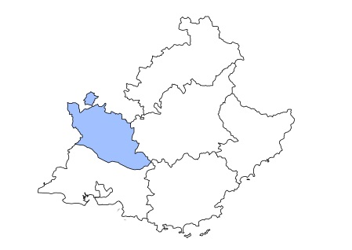


Les éclairages conjoncturels départementaux
La situation conjoncturelle
Au 1er trimestre 2022
dans le Vaucluse
Crédit photo : ©Shutterstock
Services études, statistiques, évaluation

Slide 2
La croissance de l’emploi salarié ralentit au 1er trimestre
Au T1 2022 :
+0,3 %
+0,3 %
+0,3 %

Slide 3
Une croissance exclusivement tirée par l’emploi hors intérim
Au T1 2022 :
+980
emplois hors intérim
+270
emplois intérimaires

Slide 4
Les effectifs se replient dans la construction et l’industrie…

Slide 5
… à cause de l’intérim

Slide 6
Le tertiaire demeure dynamique

Slide 7
Le recours aux contrats aidés ne cesse de croître
2 100
* Marchands et non marchands . Depuis juillet 2014, les Ateliers et chantiers d’insertion (ACI) doivent recruter leurs salariés en CDDI.
Note : données arrondies en fin de trimestre, provisoires
Source : ASP - Traitements : Dares

Slide 8
Une croissance ralentie de l’apprentissage

Slide 9
Toujours moins de salariés en activité partielle

Slide 10
En dépit de sa baisse trimestrielle, le taux de chômage demeure le plus élevé de la région…
9,4 % (-0,2 pt)
8,2 % (-0,1 pt)
7,1 % (-0,1 pt)

Slide 11
… et reste supérieur à celui des départements comparables

Slide 12
Le recul trimestriel de la demande d’emploi se poursuit début 2022

Slide 13
La baisse est beaucoup plus lente pour les femmes…

Slide 14
… et les seniors

Slide 15
Pour le 3e trimestre consécutif, le repli est beaucoup plus marqué chez les demandeurs d’emploi de longue durée

Slide 16
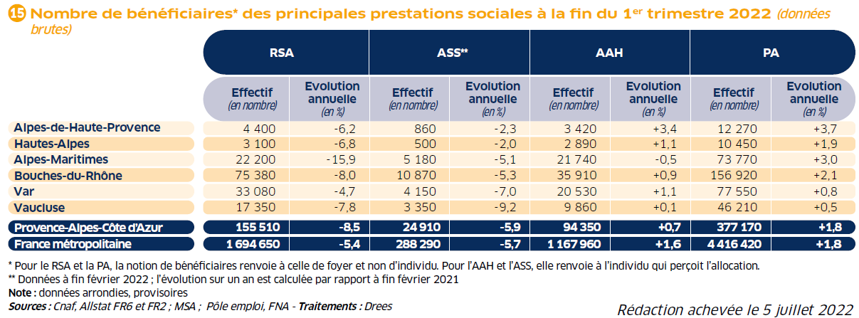
Le nombre de foyers bénéficiaires du RSA continue de reculer en rythme annuel…

Slide 17
… et reste sous son niveau d’avant-crise

Slide 18
Pour en savoir plus
La Note de conjoncture de la Dreets Provence-Alpes-Côte d’Azur:
https://paca.dreets.gouv.fr/Les-publications-periodiques-9124
Retrouvez tous nos indicateurs dans le Tableau de bord des indicateurs clés
en téléchargement sur le site de la Dreets Provence-Alpes-Côte d’Azur :
  https://paca.dreets.gouv.fr/Les-indicateurs-cles-de-la-Direccte-Paca

